Slide 1
স্বাগতম

Slide 2
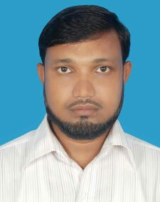
শিক্ষক পরিচিতি
আশরাফুল আলাম
প্রভাষক
শর্ষিনাবাদ ডি এস ফাযিল মাদরাসা
তারাকান্দা, ময়মনসিংহ

Slide 3
আজকের বিষয়ঃ
বাংলাদেশের জনসংখ্যা
শ্রেনিঃসপ্তম

Slide 4
এ অধ্যায় পাঠশেষে আমরা,
১.বাংলাদেশের জনসংখ্যা সম্পর্কে জানতে পারব
২. বাংলাদেশসহ আঞ্চলিক কয়েকটি দেশ এর জনসংখ্যা তুলনা করতে পারব
৩.বাংলাদেশের প্রতিবেশি দেশসমুহের জনসংখ্যা জানতে পারব

Slide 5
বাংলাদেশের মোট জনসংখ্যাঃ ১৬৫৫৭০০০০
গড় আয়ুঃ৭২.৩ বছর
পুরুষের গড় আয়ুঃ৭০.৮
মহিলাদের গড় আয়ুঃ৭৩.৮

Slide 6
বাংলাদেশসহ আঞ্চলিক কয়েকটি দেশের জনসংখ্যার তুলনামুলক চিত্রঃ
দেশের নাম |  | জনসংখ্যার ঘনত্ব(প্রতি বর্গ কি . মি.)
মালদ্বীপ |  | ১,৪২৬ জন
সিঙ্গাপুর |  | ৮,০৩২ জন
বাংলাদেশ |  | ১,২৫২ জন
ভারত |  | ৪৪৫ জন
শ্র্রীলঙ্কা |  | ৩৩৮ জন
জাপান |  | ৩৪৮ জন

Slide 7
বাড়ির কাজ
উপরোক্ত সারণিটি বিশ্লেষণ কর

Slide 8
ধন্যবাদ

